Slide 1
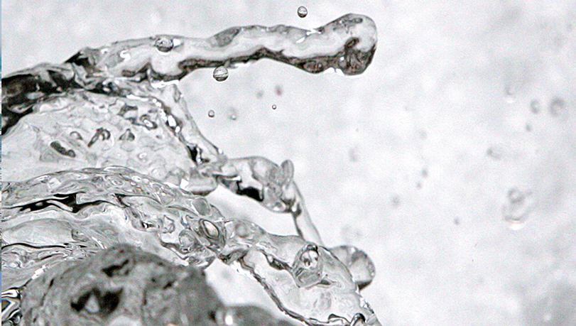
Pourquoi étudier l’eau sur Terre ?
Cnes/Aviso
Notes:
Sauf mention contraire, la présentation “Pourquoi étudier l’eau sur Terre ?” conçue par Cnes/Aviso est mise à disposition selon les termes de la Licence Creative Commons Attribution - Partage dans les Mêmes Conditions 4.0 International (CC BY-SA 4.0). Pour consulter cette licence, allez sur https://creativecommons.org/licenses/by-sa/4.0

Slide 2
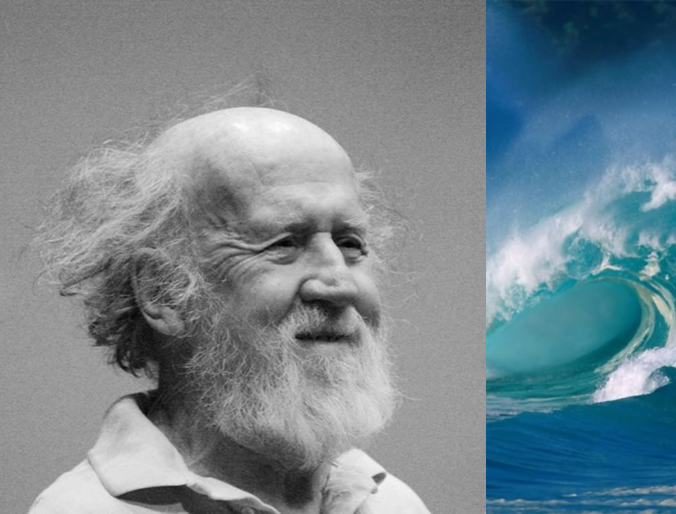
Introduction : les enjeux
Hubert Reeves
Astrophysicien canadien
« A l’échelle cosmique, l’eau est moins abondante que l’or »
Notes:
Sauf mention contraire, la présentation “Pourquoi étudier l’eau sur Terre ?” conçue par Cnes/Aviso est mise à disposition selon les termes de la Licence Creative Commons Attribution - Partage dans les Mêmes Conditions 4.0 International (CC BY-SA 4.0). Pour consulter cette licence, allez sur https://creativecommons.org/licenses/by-sa/4.0

Slide 3

Introduction : les enjeux
« L’eau est le pétrole du 21e siècle”
Andrew Liveris, PDG de Dow Chemical
Notes:
Sauf mention contraire, la présentation “Pourquoi étudier l’eau sur Terre ?” conçue par Cnes/Aviso est mise à disposition selon les termes de la Licence Creative Commons Attribution - Partage dans les Mêmes Conditions 4.0 International (CC BY-SA 4.0). Pour consulter cette licence, allez sur https://creativecommons.org/licenses/by-sa/4.0

Slide 4
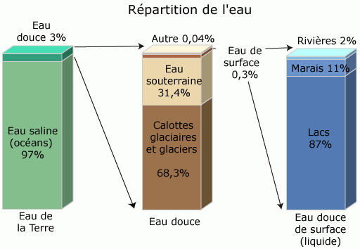
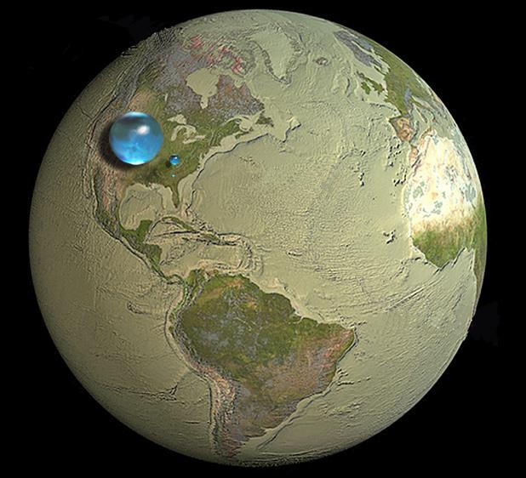

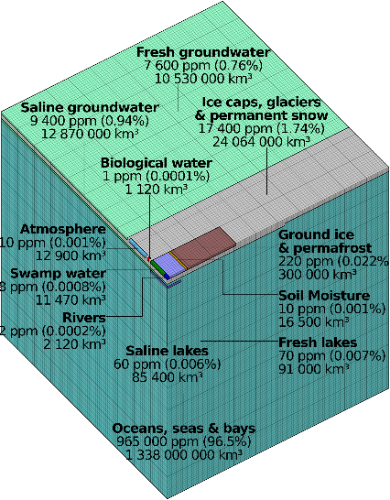
Introduction : les enjeux
L’eau n’a pas de substitut
Nécessaire à la survie
Une quantité finie
Seules 2.5% de toutes les eaux sur Terre sont douces
Seule une partie des eaux douces souterraines et de surface peuvent être utilisées par les humains, ainsi qu’une partie des précipitations.
Source USGS
Notes:
!! Les différentes figures représentent à peu près la même chose : qu’il y a peu d’eau sur Terre, et encore moins qui soit utilisable par les humains.
→ n’en choisir qu’une, selon le public.
Le globe : la grande sphère = toute l’eau sur Terre; la moyenne : l’eau douce; la toute petite : l’eau douce des lacs et rivières.
Sauf mention contraire, la présentation “Pourquoi étudier l’eau sur Terre ?” conçue par Cnes/Aviso est mise à disposition selon les termes de la Licence Creative Commons Attribution - Partage dans les Mêmes Conditions 4.0 International (CC BY-SA 4.0). Pour consulter cette licence, allez sur https://creativecommons.org/licenses/by-sa/4.0

Slide 5
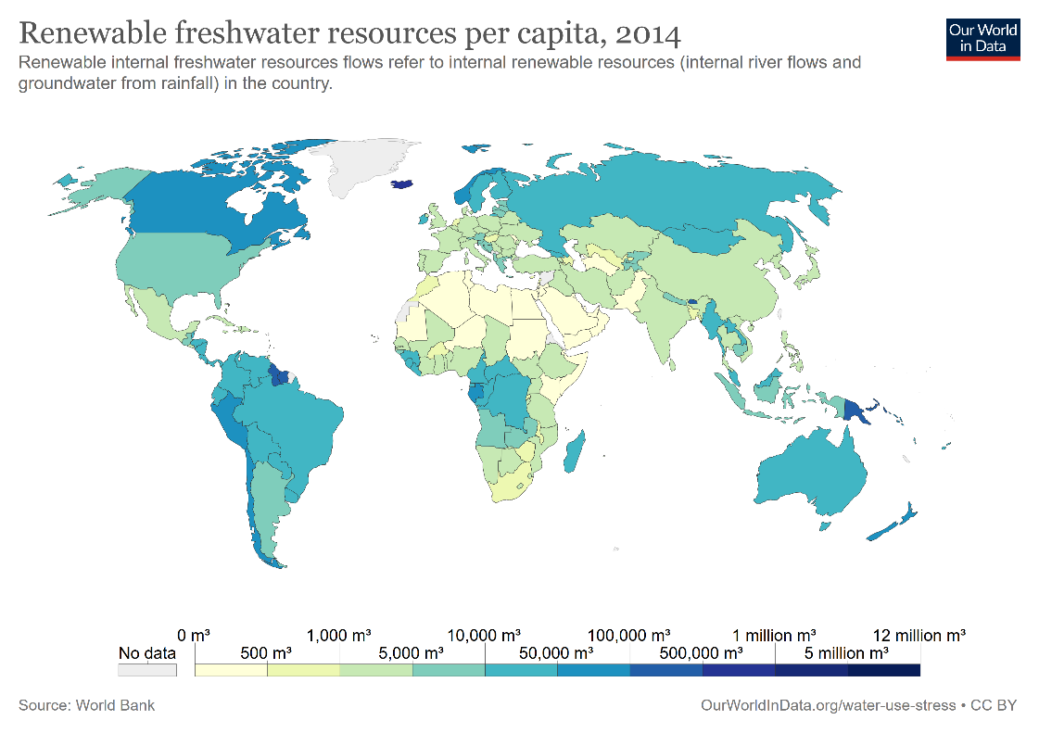
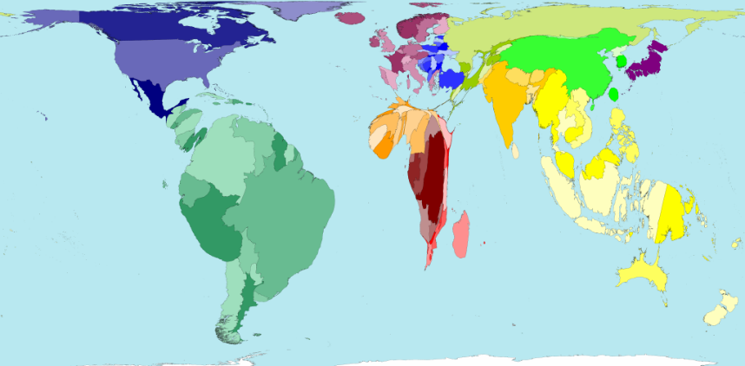
Introduction : les enjeux
Un partage inéquitable
L’Asie a 60% de la population mais seulement 36% de l’eau
L’Amérique du Sud n’a que 7% de
la population mais 30% de l’eau
Notes:
Carte en bas à gauche : les surfaces sont proportionnelles à la quantité d’eau douce disponible dans chaque pays. © Copyright SASI Group (University of Sheffield) and Mark Newman (University of Michigan).
http://archive.worldmapper.org/display.php?selected=102
Pour une carte similaire de la population : http://archive.worldmapper.org/display.php?selected=2
La carte à droite : quantité d’eau douce par personne dans chaque pays.
Sauf mention contraire, la présentation “Pourquoi étudier l’eau sur Terre ?” conçue par Cnes/Aviso est mise à disposition selon les termes de la Licence Creative Commons Attribution - Partage dans les Mêmes Conditions 4.0 International (CC BY-SA 4.0). Pour consulter cette licence, allez sur https://creativecommons.org/licenses/by-sa/4.0

Slide 6
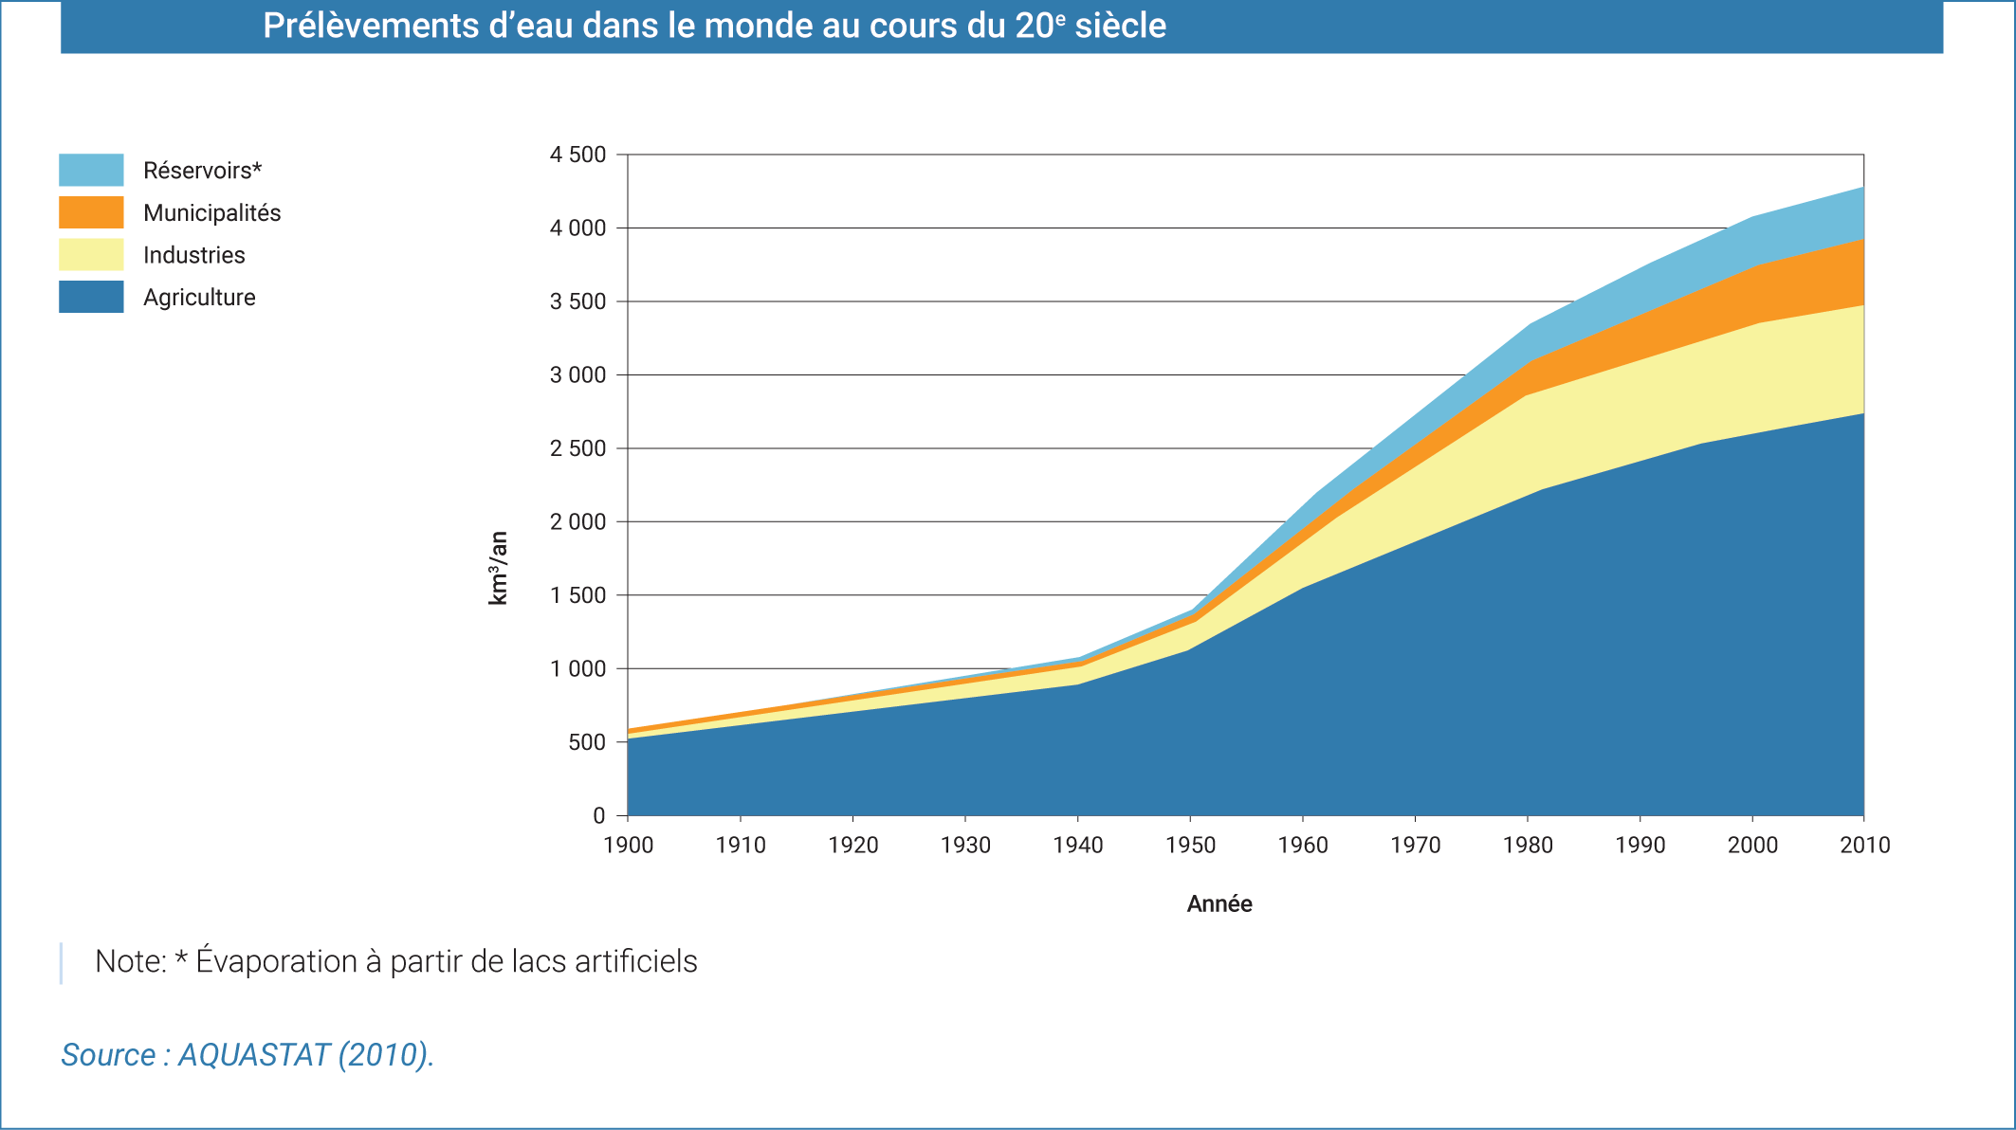
Introduction : les enjeux
La consommation augmente
Notes:
Sauf mention contraire, la présentation “Pourquoi étudier l’eau sur Terre ?” conçue par Cnes/Aviso est mise à disposition selon les termes de la Licence Creative Commons Attribution - Partage dans les Mêmes Conditions 4.0 International (CC BY-SA 4.0). Pour consulter cette licence, allez sur https://creativecommons.org/licenses/by-sa/4.0

Slide 7
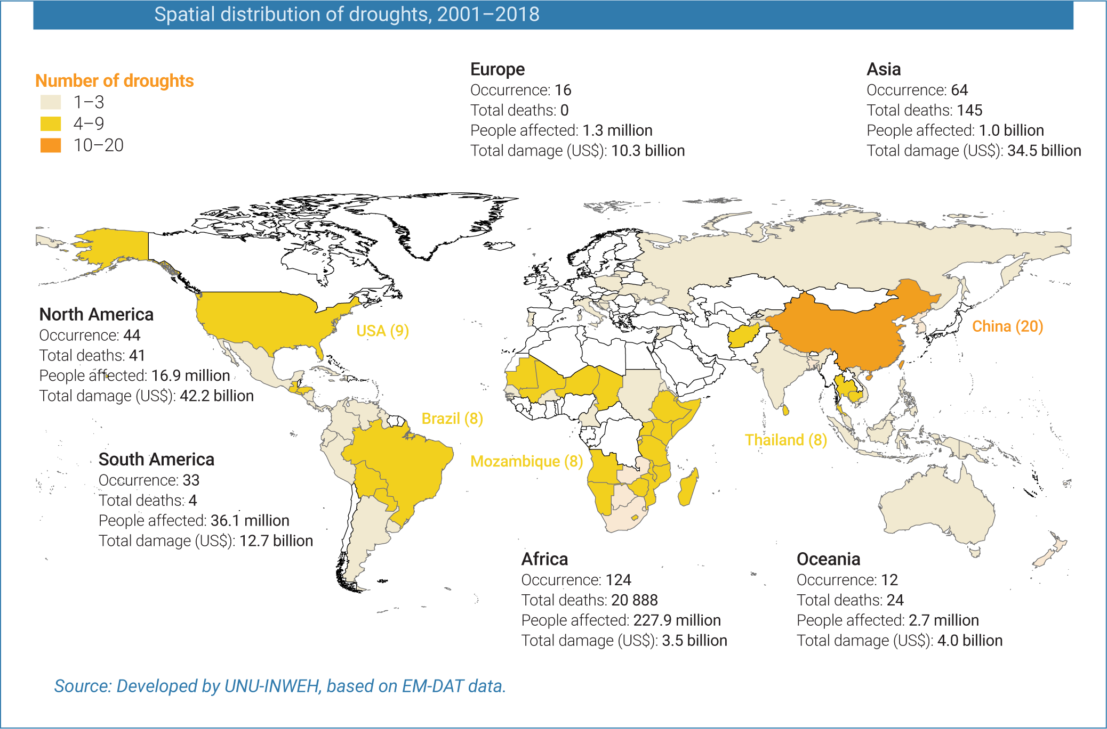
Introduction : les enjeux
La sécheresse touche une partie croissante du monde
Notes:
UNESCO, UN-Water, 2020: United Nations World Water Development Report 2020:Water and Climate Change, Paris, UNESCO.
https://en.unesco.org/themes/water-security/wwap/wwdr/2020
https://creativecommons.org/licenses/by-sa/3.0/igo/deed.en
Sauf mention contraire, la présentation “Pourquoi étudier l’eau sur Terre ?” conçue par Cnes/Aviso est mise à disposition selon les termes de la Licence Creative Commons Attribution - Partage dans les Mêmes Conditions 4.0 International (CC BY-SA 4.0). Pour consulter cette licence, allez sur https://creativecommons.org/licenses/by-sa/4.0

Slide 8
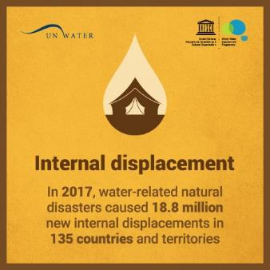
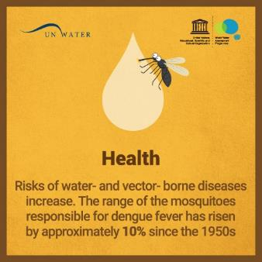
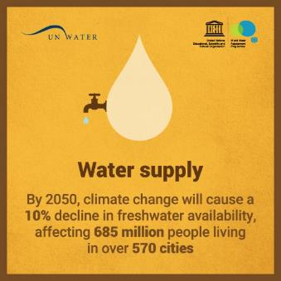
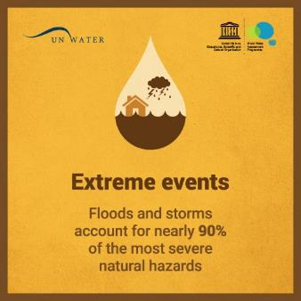
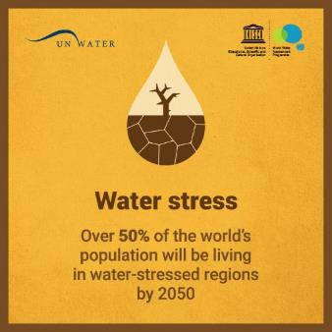
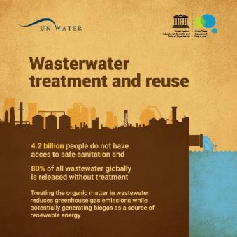
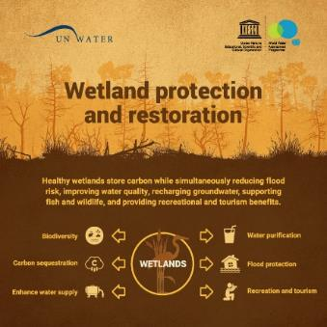
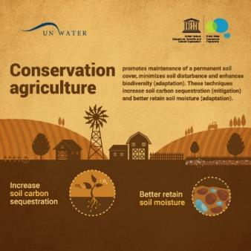
Introduction : les enjeux
UNESCO, UN-Water, 2020: United Nations World Water Development Report 2020: Water and Climate Change, Paris, UNESCO.
Notes:
Sauf mention contraire, la présentation “Pourquoi étudier l’eau sur Terre ?” conçue par Cnes/Aviso est mise à disposition selon les termes de la Licence Creative Commons Attribution - Partage dans les Mêmes Conditions 4.0 International (CC BY-SA 4.0). Pour consulter cette licence, allez sur https://creativecommons.org/licenses/by-sa/4.0

Slide 9

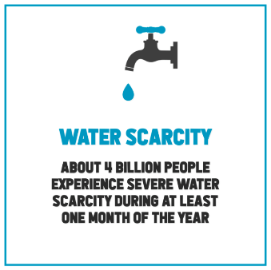
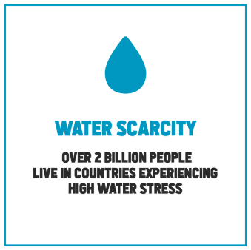
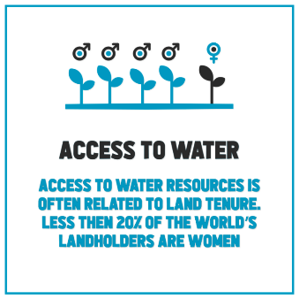
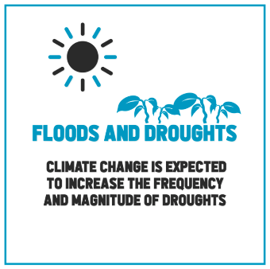
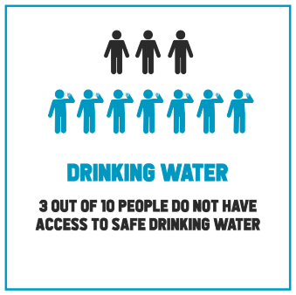
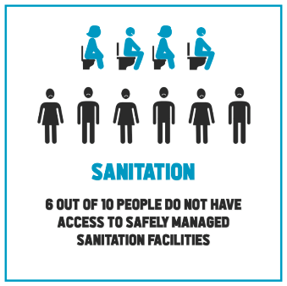
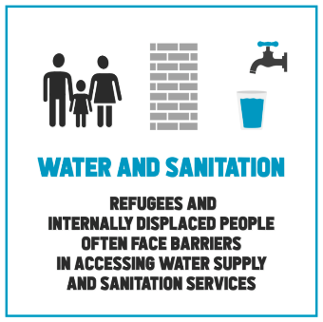
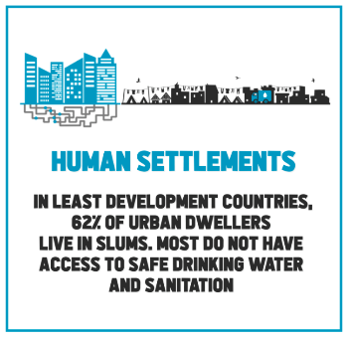
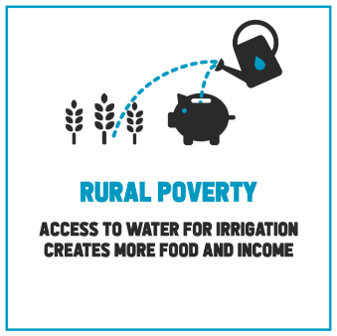
Introduction : les enjeux
UNESCO, UN-Water, 2019: United Nations World Water Development Report 2019: Leaving No One Behind. Paris, UNESCO.
Notes:
Sauf mention contraire, la présentation “Pourquoi étudier l’eau sur Terre ?” conçue par Cnes/Aviso est mise à disposition selon les termes de la Licence Creative Commons Attribution - Partage dans les Mêmes Conditions 4.0 International (CC BY-SA 4.0). Pour consulter cette licence, allez sur https://creativecommons.org/licenses/by-sa/4.0

Slide 10
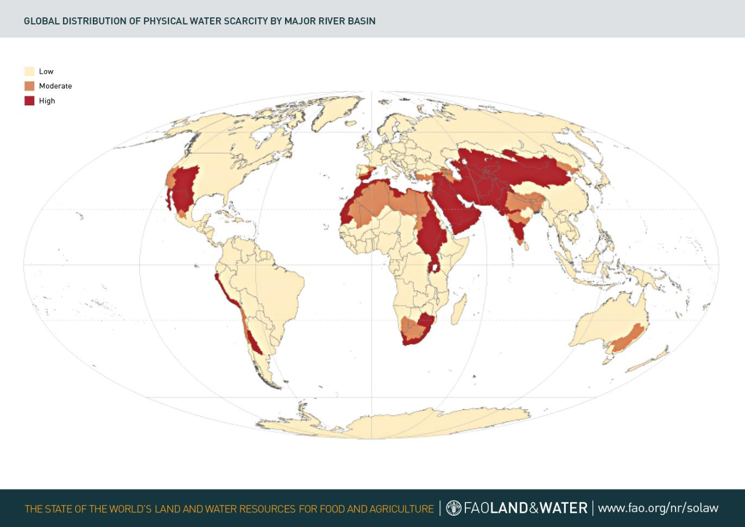
Introduction : les enjeux
Quantité total d’eau constante,
mais :
de plus en plus de monde
de plus en plus de besoins, en particulier dans les pays en voie de développement
une distribution inégale
Notes:
Sauf mention contraire, la présentation “Pourquoi étudier l’eau sur Terre ?” conçue par Cnes/Aviso est mise à disposition selon les termes de la Licence Creative Commons Attribution - Partage dans les Mêmes Conditions 4.0 International (CC BY-SA 4.0). Pour consulter cette licence, allez sur https://creativecommons.org/licenses/by-sa/4.0

Slide 11
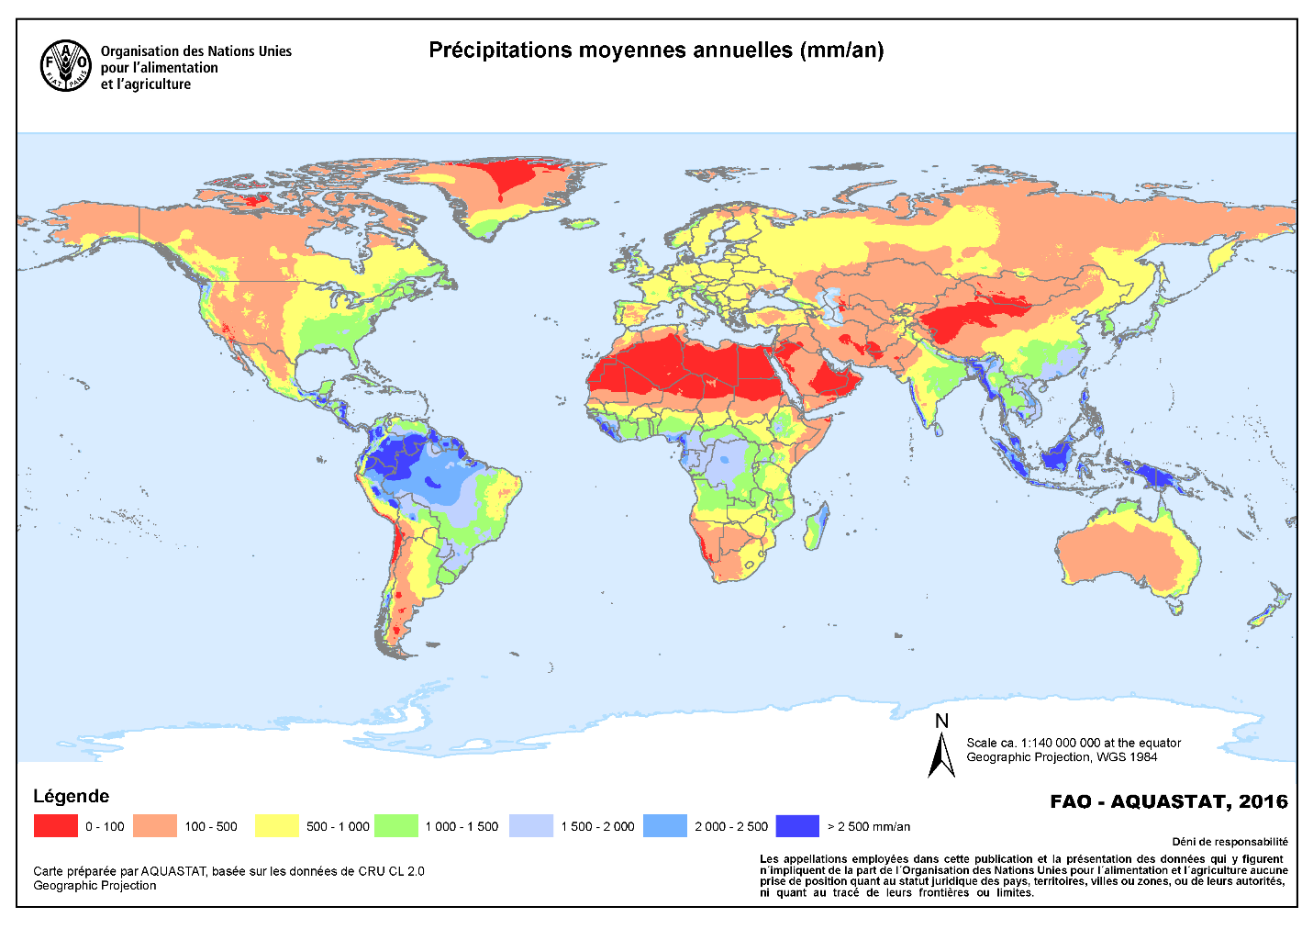
Introduction : les enjeux
Notes:
Sauf mention contraire, la présentation “Pourquoi étudier l’eau sur Terre ?” conçue par Cnes/Aviso est mise à disposition selon les termes de la Licence Creative Commons Attribution - Partage dans les Mêmes Conditions 4.0 International (CC BY-SA 4.0). Pour consulter cette licence, allez sur https://creativecommons.org/licenses/by-sa/4.0

Slide 12
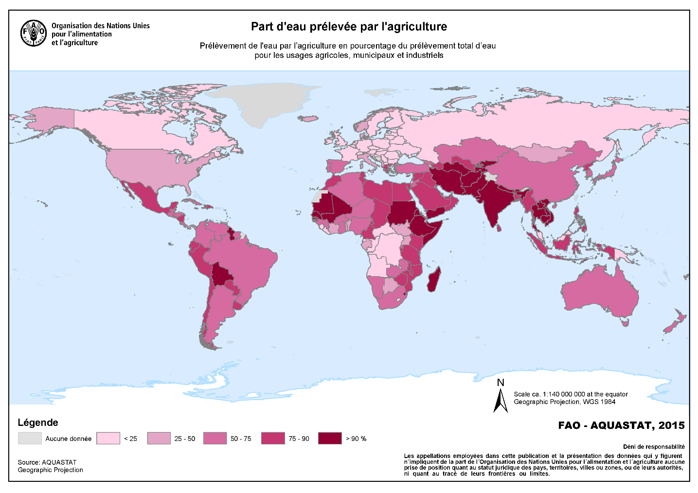
Introduction : les enjeux
Notes:
Sauf mention contraire, la présentation “Pourquoi étudier l’eau sur Terre ?” conçue par Cnes/Aviso est mise à disposition selon les termes de la Licence Creative Commons Attribution - Partage dans les Mêmes Conditions 4.0 International (CC BY-SA 4.0). Pour consulter cette licence, allez sur https://creativecommons.org/licenses/by-sa/4.0

Slide 13
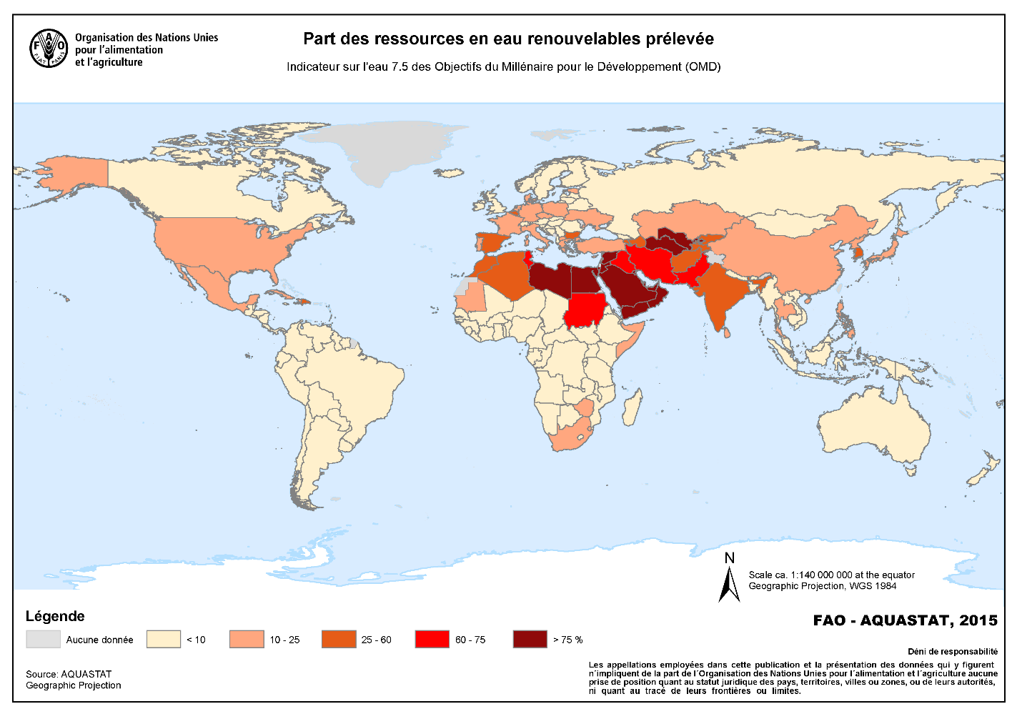
Introduction : les enjeux
Notes:
Sauf mention contraire, la présentation “Pourquoi étudier l’eau sur Terre ?” conçue par Cnes/Aviso est mise à disposition selon les termes de la Licence Creative Commons Attribution - Partage dans les Mêmes Conditions 4.0 International (CC BY-SA 4.0). Pour consulter cette licence, allez sur https://creativecommons.org/licenses/by-sa/4.0

Slide 14
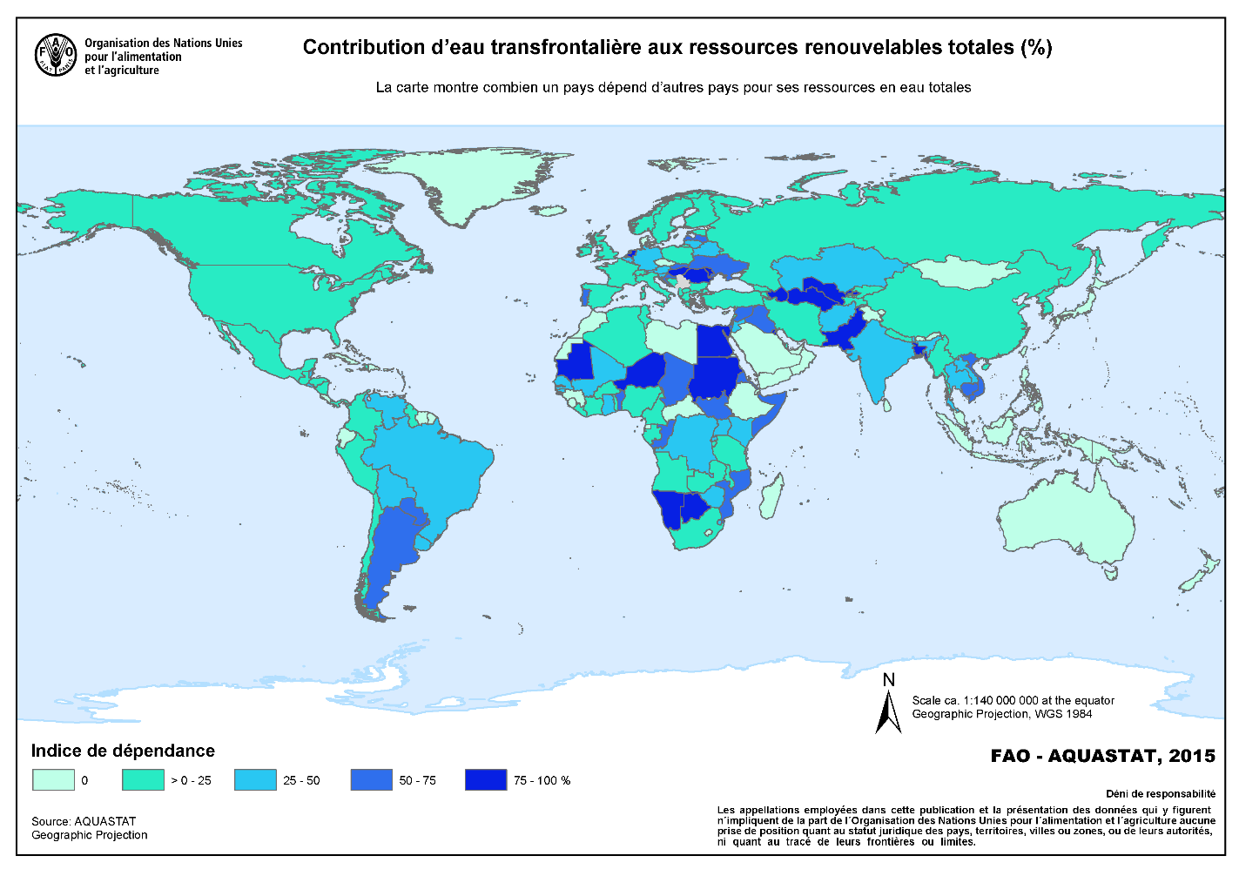
Introduction : les enjeux
Notes:
Sauf mention contraire, la présentation “Pourquoi étudier l’eau sur Terre ?” conçue par Cnes/Aviso est mise à disposition selon les termes de la Licence Creative Commons Attribution - Partage dans les Mêmes Conditions 4.0 International (CC BY-SA 4.0). Pour consulter cette licence, allez sur https://creativecommons.org/licenses/by-sa/4.0

Slide 15
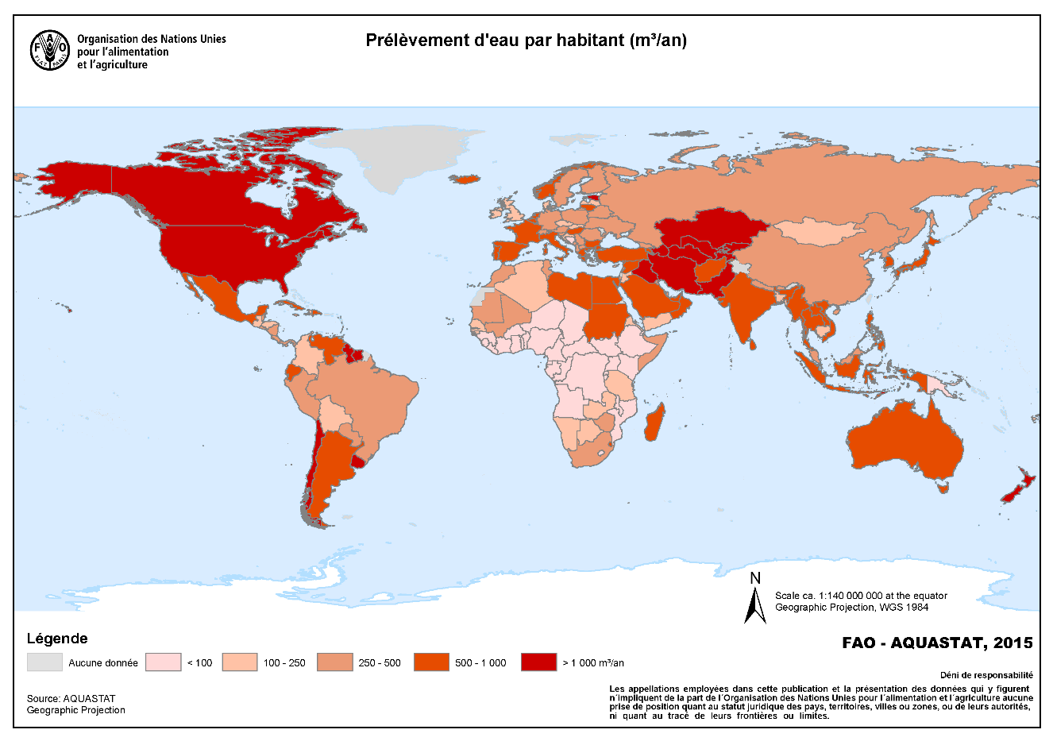
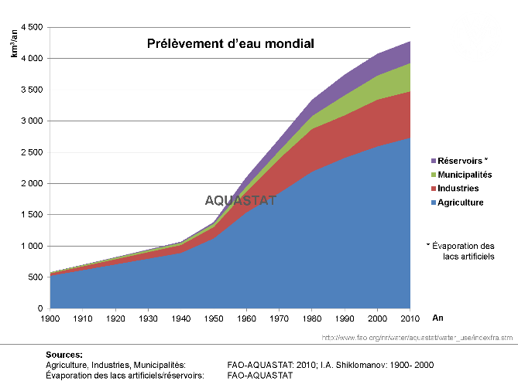
Introduction : les enjeux
Notes:
Sauf mention contraire, la présentation “Pourquoi étudier l’eau sur Terre ?” conçue par Cnes/Aviso est mise à disposition selon les termes de la Licence Creative Commons Attribution - Partage dans les Mêmes Conditions 4.0 International (CC BY-SA 4.0). Pour consulter cette licence, allez sur https://creativecommons.org/licenses/by-sa/4.0

Slide 16
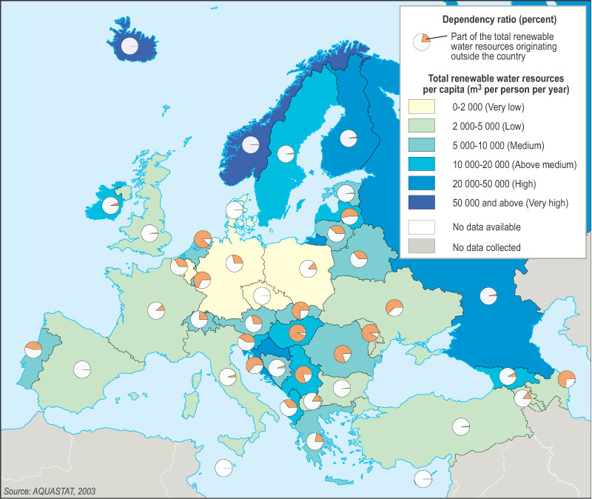
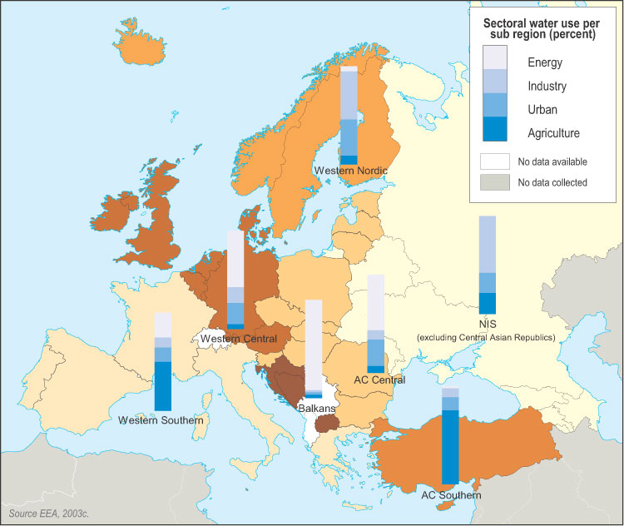
Introduction : les enjeux en Europe
Ressources en eau
Utilisation de l’eau
Notes:
Sauf mention contraire, la présentation “Pourquoi étudier l’eau sur Terre ?” conçue par Cnes/Aviso est mise à disposition selon les termes de la Licence Creative Commons Attribution - Partage dans les Mêmes Conditions 4.0 International (CC BY-SA 4.0). Pour consulter cette licence, allez sur https://creativecommons.org/licenses/by-sa/4.0

Slide 17
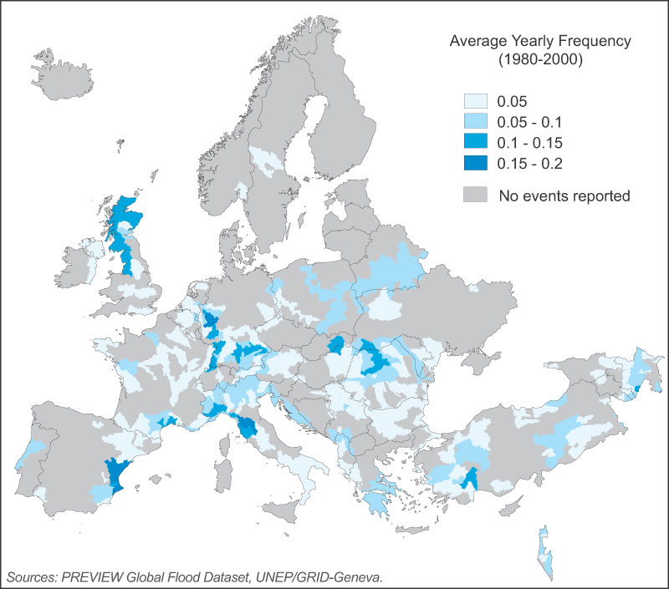
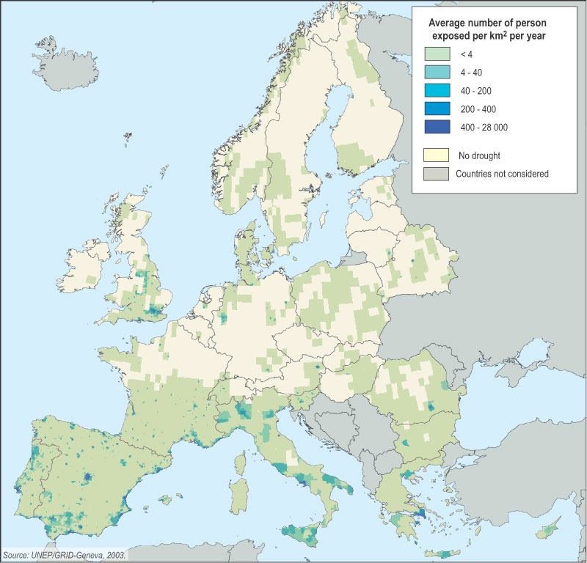
Introduction : les enjeux en Europe
inondations
sécheresses
Notes:
Sauf mention contraire, la présentation “Pourquoi étudier l’eau sur Terre ?” conçue par Cnes/Aviso est mise à disposition selon les termes de la Licence Creative Commons Attribution - Partage dans les Mêmes Conditions 4.0 International (CC BY-SA 4.0). Pour consulter cette licence, allez sur https://creativecommons.org/licenses/by-sa/4.0

Slide 18
Les enjeux : le cas méditerranéen
3% des ressources en eau sur Terre (7% de l’humanité)
  20 millions de personnes autour de la mer Méditerranée sans accès à de l’eau potable
  47 millions sans accès à un assainissement de l'eau
11% du total de l’eau utilisée vient de l’extérieur des pays méditerranéens
  Les pays du sud et de l’est n’ont que 10% de l’eau autour de la mer Méditerranée
L’irrigation utilise 64% de l’eau (45% dans les pays du nord, 81% dans ceux de l’est et du sud)
De très fortes variations saisonnières dans la demande en eau potable (en particulier liées au tourisme)
Notes:
Sauf mention contraire, la présentation “Pourquoi étudier l’eau sur Terre ?” conçue par Cnes/Aviso est mise à disposition selon les termes de la Licence Creative Commons Attribution - Partage dans les Mêmes Conditions 4.0 International (CC BY-SA 4.0). Pour consulter cette licence, allez sur https://creativecommons.org/licenses/by-sa/4.0

